Slide 1
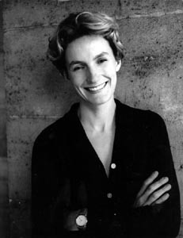
Анна Гавальда

Slide 2
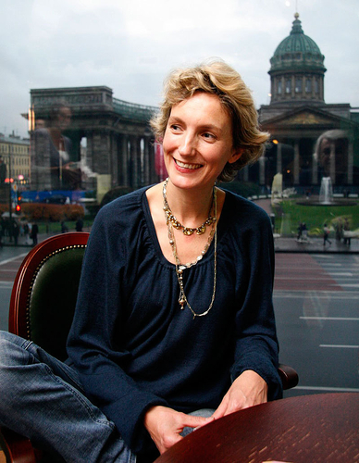
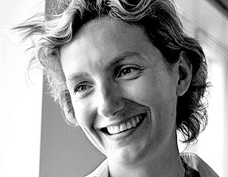
"Пишу, щоб дізнатися, чим все закінчиться"

Slide 3
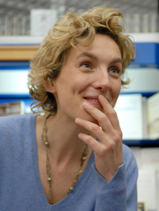
Анна Гавальда - популярна французька письменниця. Її новели і романи про прості і одночасно складні поняття, такі як любов, ніжність, смерть, завоювали не тільки Францію, але і весь світ.
Її книги перекладені 36 мовами, а в березні 2007 року у Франції вийшов фільм Клода Бери за романом «Просто разом», що зібрав за місяць 2 млн глядачів.

Slide 4
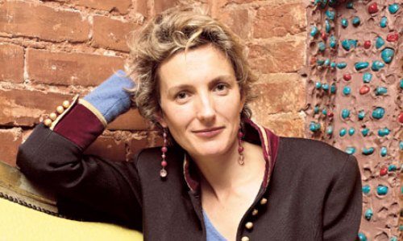
Її книги здаються простими і легкими, але чіпляють і довго не забуваються. Можливо, ця простота досягається тонкими і найдрібнішими деталями, які Ганна уміє помічати. Наприклад, гуляючи по Москві і проходячи повз церкву, де вінчався Пушкін з Гончаровою, вона єдина помітила, що штукатурку, яка відвалилася на бордюрі підв'язали ниточками.

Slide 5
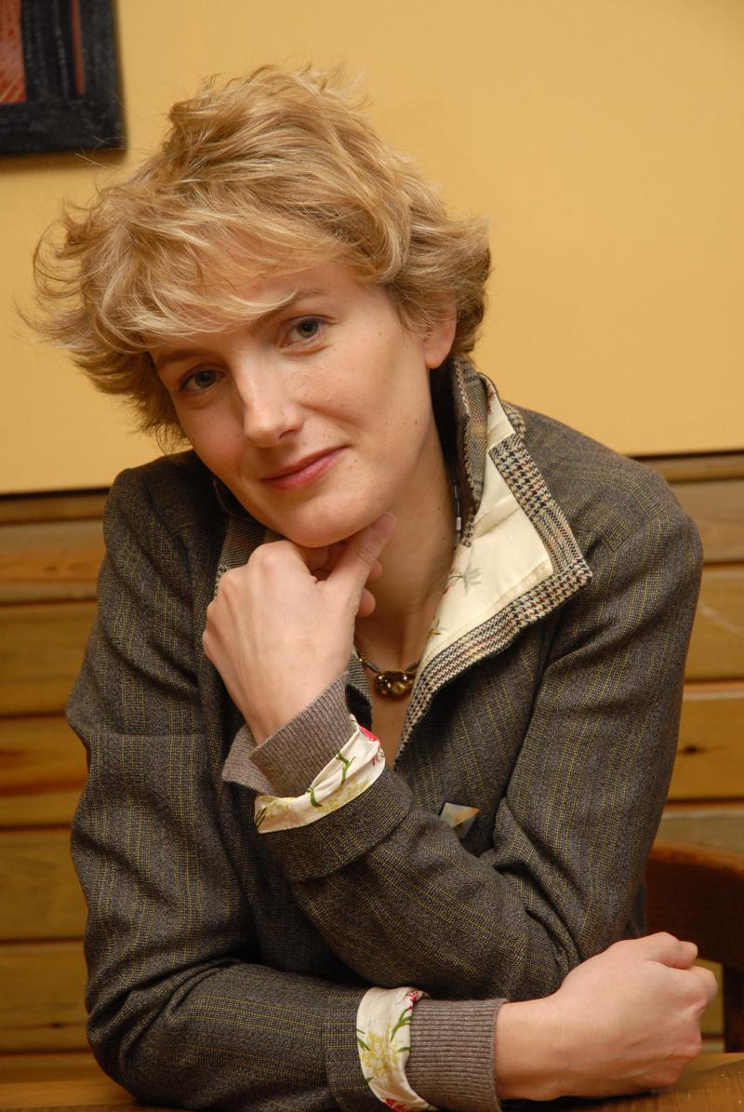
Письменниця дійсно володіє даром писати так, що начебто і подій немає, і життя як у всіх, як кожен день, але таким почуттям усе сповнене, такий повноцінний кожен душевний рух її літературних героїв, що кожна пережита ситуація - перлинка. Ні надриву, ні перебільшення. Дивовижне задоволення.

Slide 6
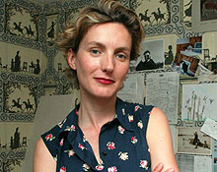
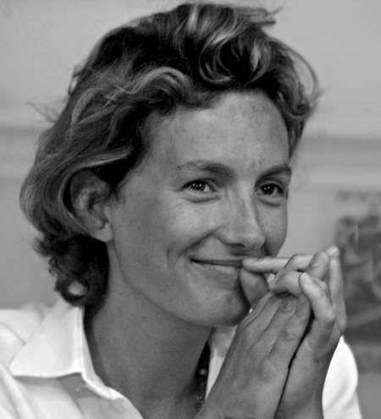
Анна Гавальда народилася 9 грудня 1970 року в Булонь- Беланкур (Франція). Після розлучення батьків, з чотирнадцяти років, жила в пансіоні. Навчалася у Сорбоні, працювала касиркою і офіціанткою, займалася журналістикою. У 1992 році перемогла в національному конкурсі на кращий любовний лист. У 1998 році вона завоювала премію «Кров в чорнильниці» за новелу «Aristote» і перемогла ще в двох літературних конкурсах. У 1999 році, працюючи вчителькою в середній школі, випустила перший збірник новел «Мені б хотілося, щоб мене хто-небудь де-небудь чекав».

Slide 7
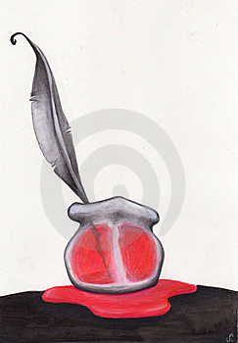
Назва премії «Кров в чорнильниці» метафорично. Цю нагороду письменник отримує за те, що здатний пропустити через своє серце, через кров і плоть долі людей і захоплююче, цікаво розповісти про них на сторінках своїх книг.

Slide 8
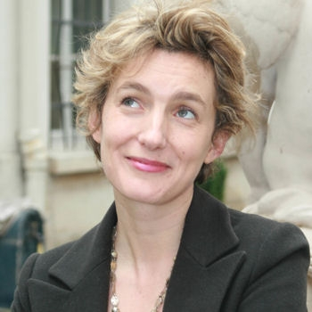
У 2000 році за книгу «Мені б хотілося, щоб мене хто-небудь чекав ...» Анна Гавальда удостоєна Гран-прі RTL. Ця літературна премія існує з 1992 року. Щорічно у Франції в березні проходять книжкові виставки. Французький «суд», що складається зі ста читачів (їх називають 20 книготорговців), вибирає з п'яти фіналістів, попередньо представлених телерадіо Люксембургу, переможця.

Slide 9
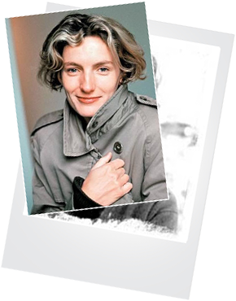
Книга, за яку письменниця отримала премію, являє собою збірник новел. Протягом наступних чотирьох років він був переведений майже на 30 мов і приніс авторові славу нової зірки французької словесності.

Slide 10


У 2002 році вийшов перший роман Гавальди - "Я його любила". Але це все було лише прелюдією до справжнього успіху, який принесла Ганні Гавальда в 2004 році книга "Просто разом", затьмарила у Франції навіть "Код да Вінчі".

Slide 11
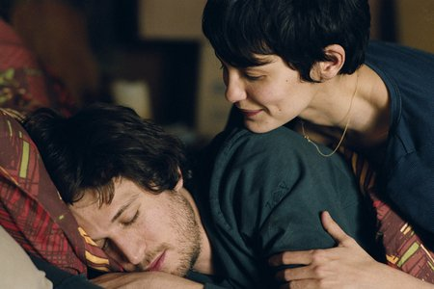
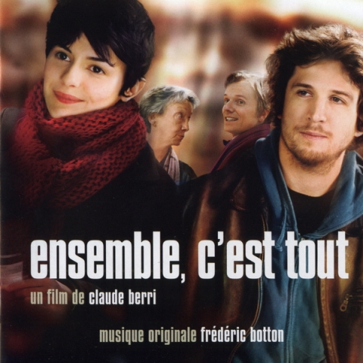
Роман був перекладений 36 мовами, у Франції вже приступили до зйомок художнього фільму за цією книгою з Шарлотой Генсбур в головній ролі.

Slide 12
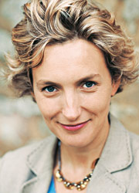
Анна Гавальда любить живопис, комікси, виховує двох дітей і терпіти не може людей, які дають їй поради. А ще вона, здається, зовсім не вбудована в сучасний світ лейблів.

Slide 13
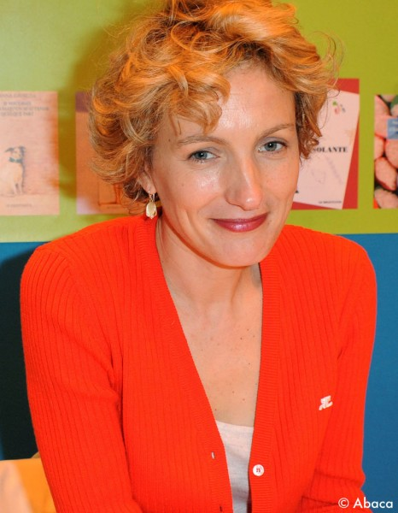
Свою першу розповідь вона написала під час вступних іспитів. Іспити провалила, а розповідь вийшла. Потім працювала: продавщицею, журналісткою, вчителькою французької в католицькому коледжі (свою чудову книгу про підлітка «35 кіло надії» Ганна присвятила саме тим своїм учням, які абсолютно не могли вчитися, але при цьому були прекрасними людьми).

Slide 14
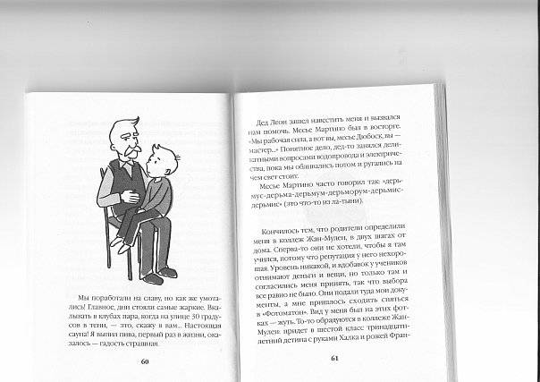
"35 кіло надії"

Slide 15
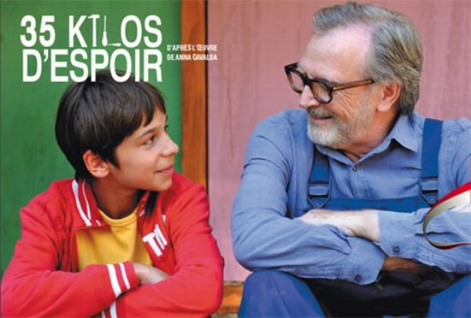
'35 Кіло надії '- поетична притча про головне: про вибір життєвого шляху, про силу любові і відданості. Про сім'ю. Про те, що мрії можуть і повинні збуватися. Треба тільки дуже сильно захотіти. І дуже сильно постаратися. Вирішуючи свої 'дитячі' проблеми, тринадцятирічний герой шукає вихід - і знаходить його, та так, що й дорослим є чому у хлопчиська повчитися.

Slide 16

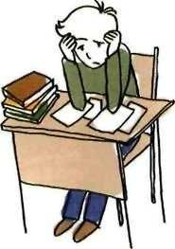
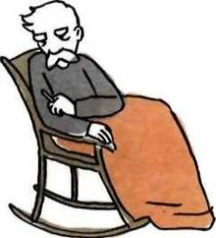
Анна Гавальда демонструє дива перевтілення. У її книзі «35 кіло надії», Грегуар Дюбоськ НЕ герой і не монстр. Він просто дитина. Він багато чого не розуміє, мало що знає напевно і, як і належить усім дітям, часто плаче. Хоча ні. Мабуть, частіше, ніж «положено». І основна драма його життя проста і, в тій чи іншій мірі, знайома майже кожному: Грегуар ненавидить школу. Але від такої простоти не убуває трагізму.

Slide 17
Нічого немає краще книги, яка задає посил до роздумів, яка залишає надовго в душі яскраві емоції, нічого немає краще книги, яку можна прочитати два рази поспіль, до того ж вголос. " 35 кіло надії" є саме такою книгою. Історія маленького хлопчика, щира, справжня, змушує задуматися будь-яку дорослу людину про життєві пріоритети, про погляди на сім'ю, про вибір своєї майбутньої професії, про ставлення до життя, вона змушує СПОДІВАТИСЯ. Вона буде потрібної 13 -річним хлопчикам і дівчаткам, їх татам і мамам і просто людям, які заплуталися в житті. 140 сторінок цієї книги показують недовгий проміжок шкільного шляху французького хлопчика, який під тиском батьків шукав себе, намагався заробити свої перші гроші, підробляючи влітку у сусіда, вчився робити неймовірні речі своїми руками і вирішувати такі великі і важливі дорослі запитання, як , наприклад, що робити, коли тебе вигнали зі школи, як пережити зіткнення кількох проблем одночасно: хвороба дідусі та вступні іспити в технічний коледж ?

Slide 18

Зворушлива книжка про тямущого хлопчика з великим серцем і золотими руками. Така невелика кількість сторінок несе великий сенс. Правильне виховання, "потрібне" слово батьків / вчителів, надія на світле майбутнє ... А головне те, що дарує любов до близьких. Те, що вона немов шепоче тобі на вухо, надаючи сили ...

Slide 19
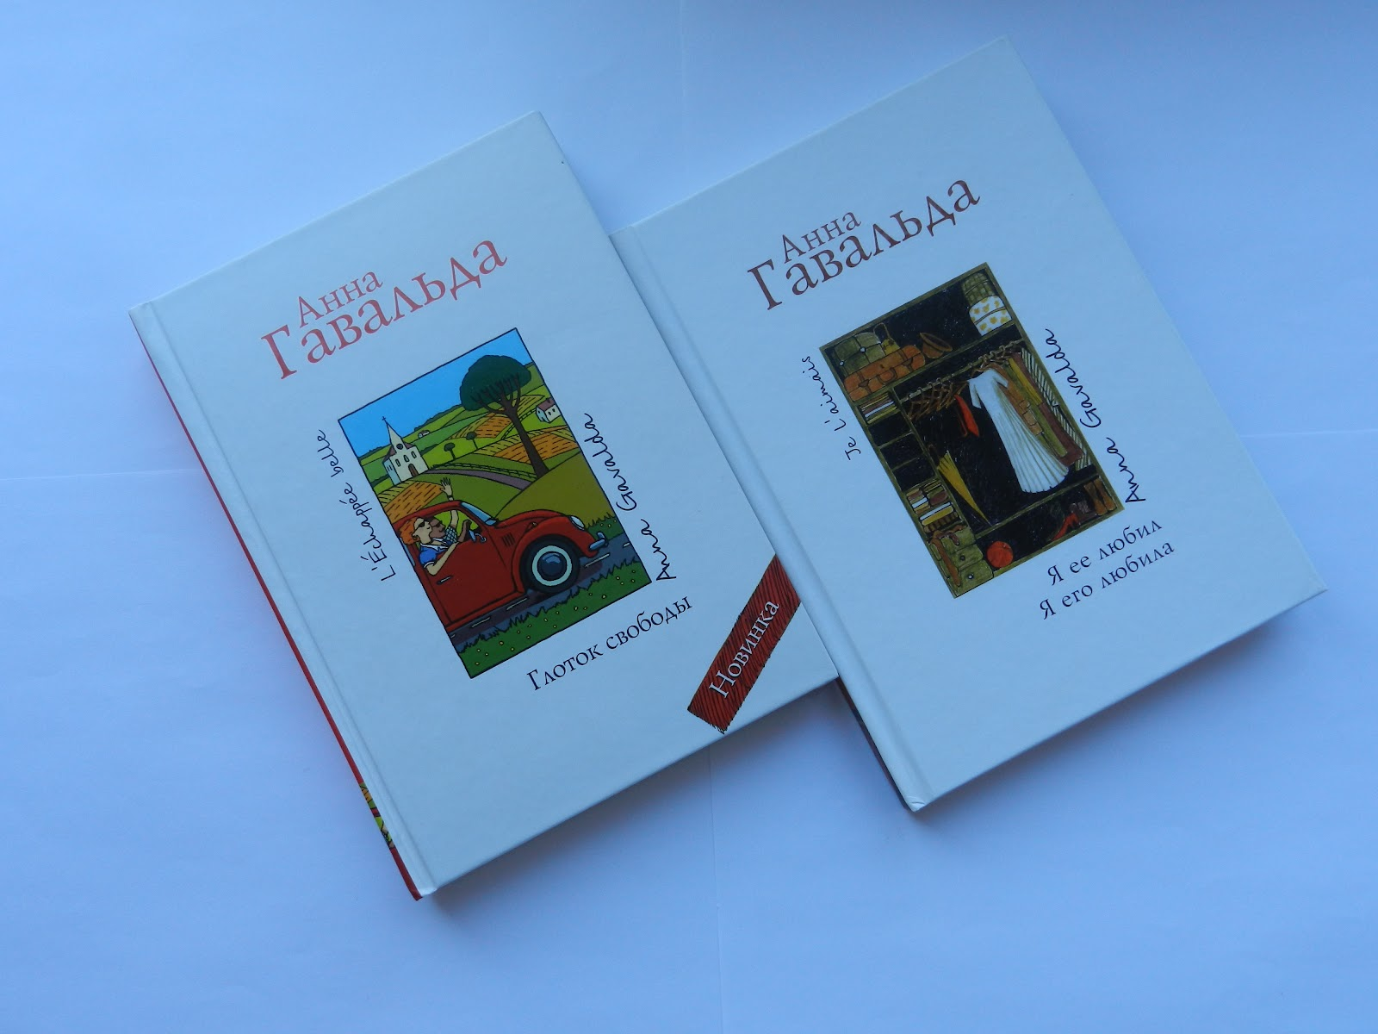
Цитата з книги: "Я не дуже важкий, в мені всього 35 кіло надії ..." змушує плакати і сміятися. Книга дивно зворушлива, написана від імені дитини. Читаючи книгу, на мої очі наверталися сльози від смутку і щастя. Дивовижна Гавальда!

Slide 20

  Над презентацією працювала
  учениця 11-А класу
  СЗШ №225
  Бурлака Тамара

